Slide 1

  ENTREPRENARIAT INCLUSIF
“Meun Nga Tekki Fi”
DEMO DAY
PARTAGE D’EXPÉRIENCE SUR LES BONNES PRATIQUES EN MATIÈRE D’HYGIÈNE EN ENTREPRISE DE PRODUCTION ALIMENTAIRE
Par Khadidiatou NDIAYE
PDG EPICE’SN
Janvier 2023

Slide 2
Santé et hygiène du personnel
Mesures barrières
Nettoyage/ Désinfection matériels et locaux
Plan du support

Slide 3


Santé et hygiène du personnel
Dépistage par analyse bactériologique (Salmonelles)
Santé du personnel
Mise à pied du personnel positif

Slide 4

Santé et hygiène du personnel
Premier outil de travail: en contact direct avec les denrées alimentaires
Importance capitale de l’hygiène des mains:
Pourquoi ?
Vecteur de contamination
…réduire la charge microbienne à la surface de la peau.

Slide 5
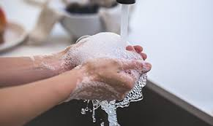
Hygiène du personnel
Procédure de lavage des mains
Apres chaque geste sale
Avant chaque geste propre
Quand?
Avant d’entrée en zone de production
Dans les ateliers de production
Où?
Dispositifs?
Savon liquide pour mains, lavabo, Essuie-mains (papiers), …

Slide 6
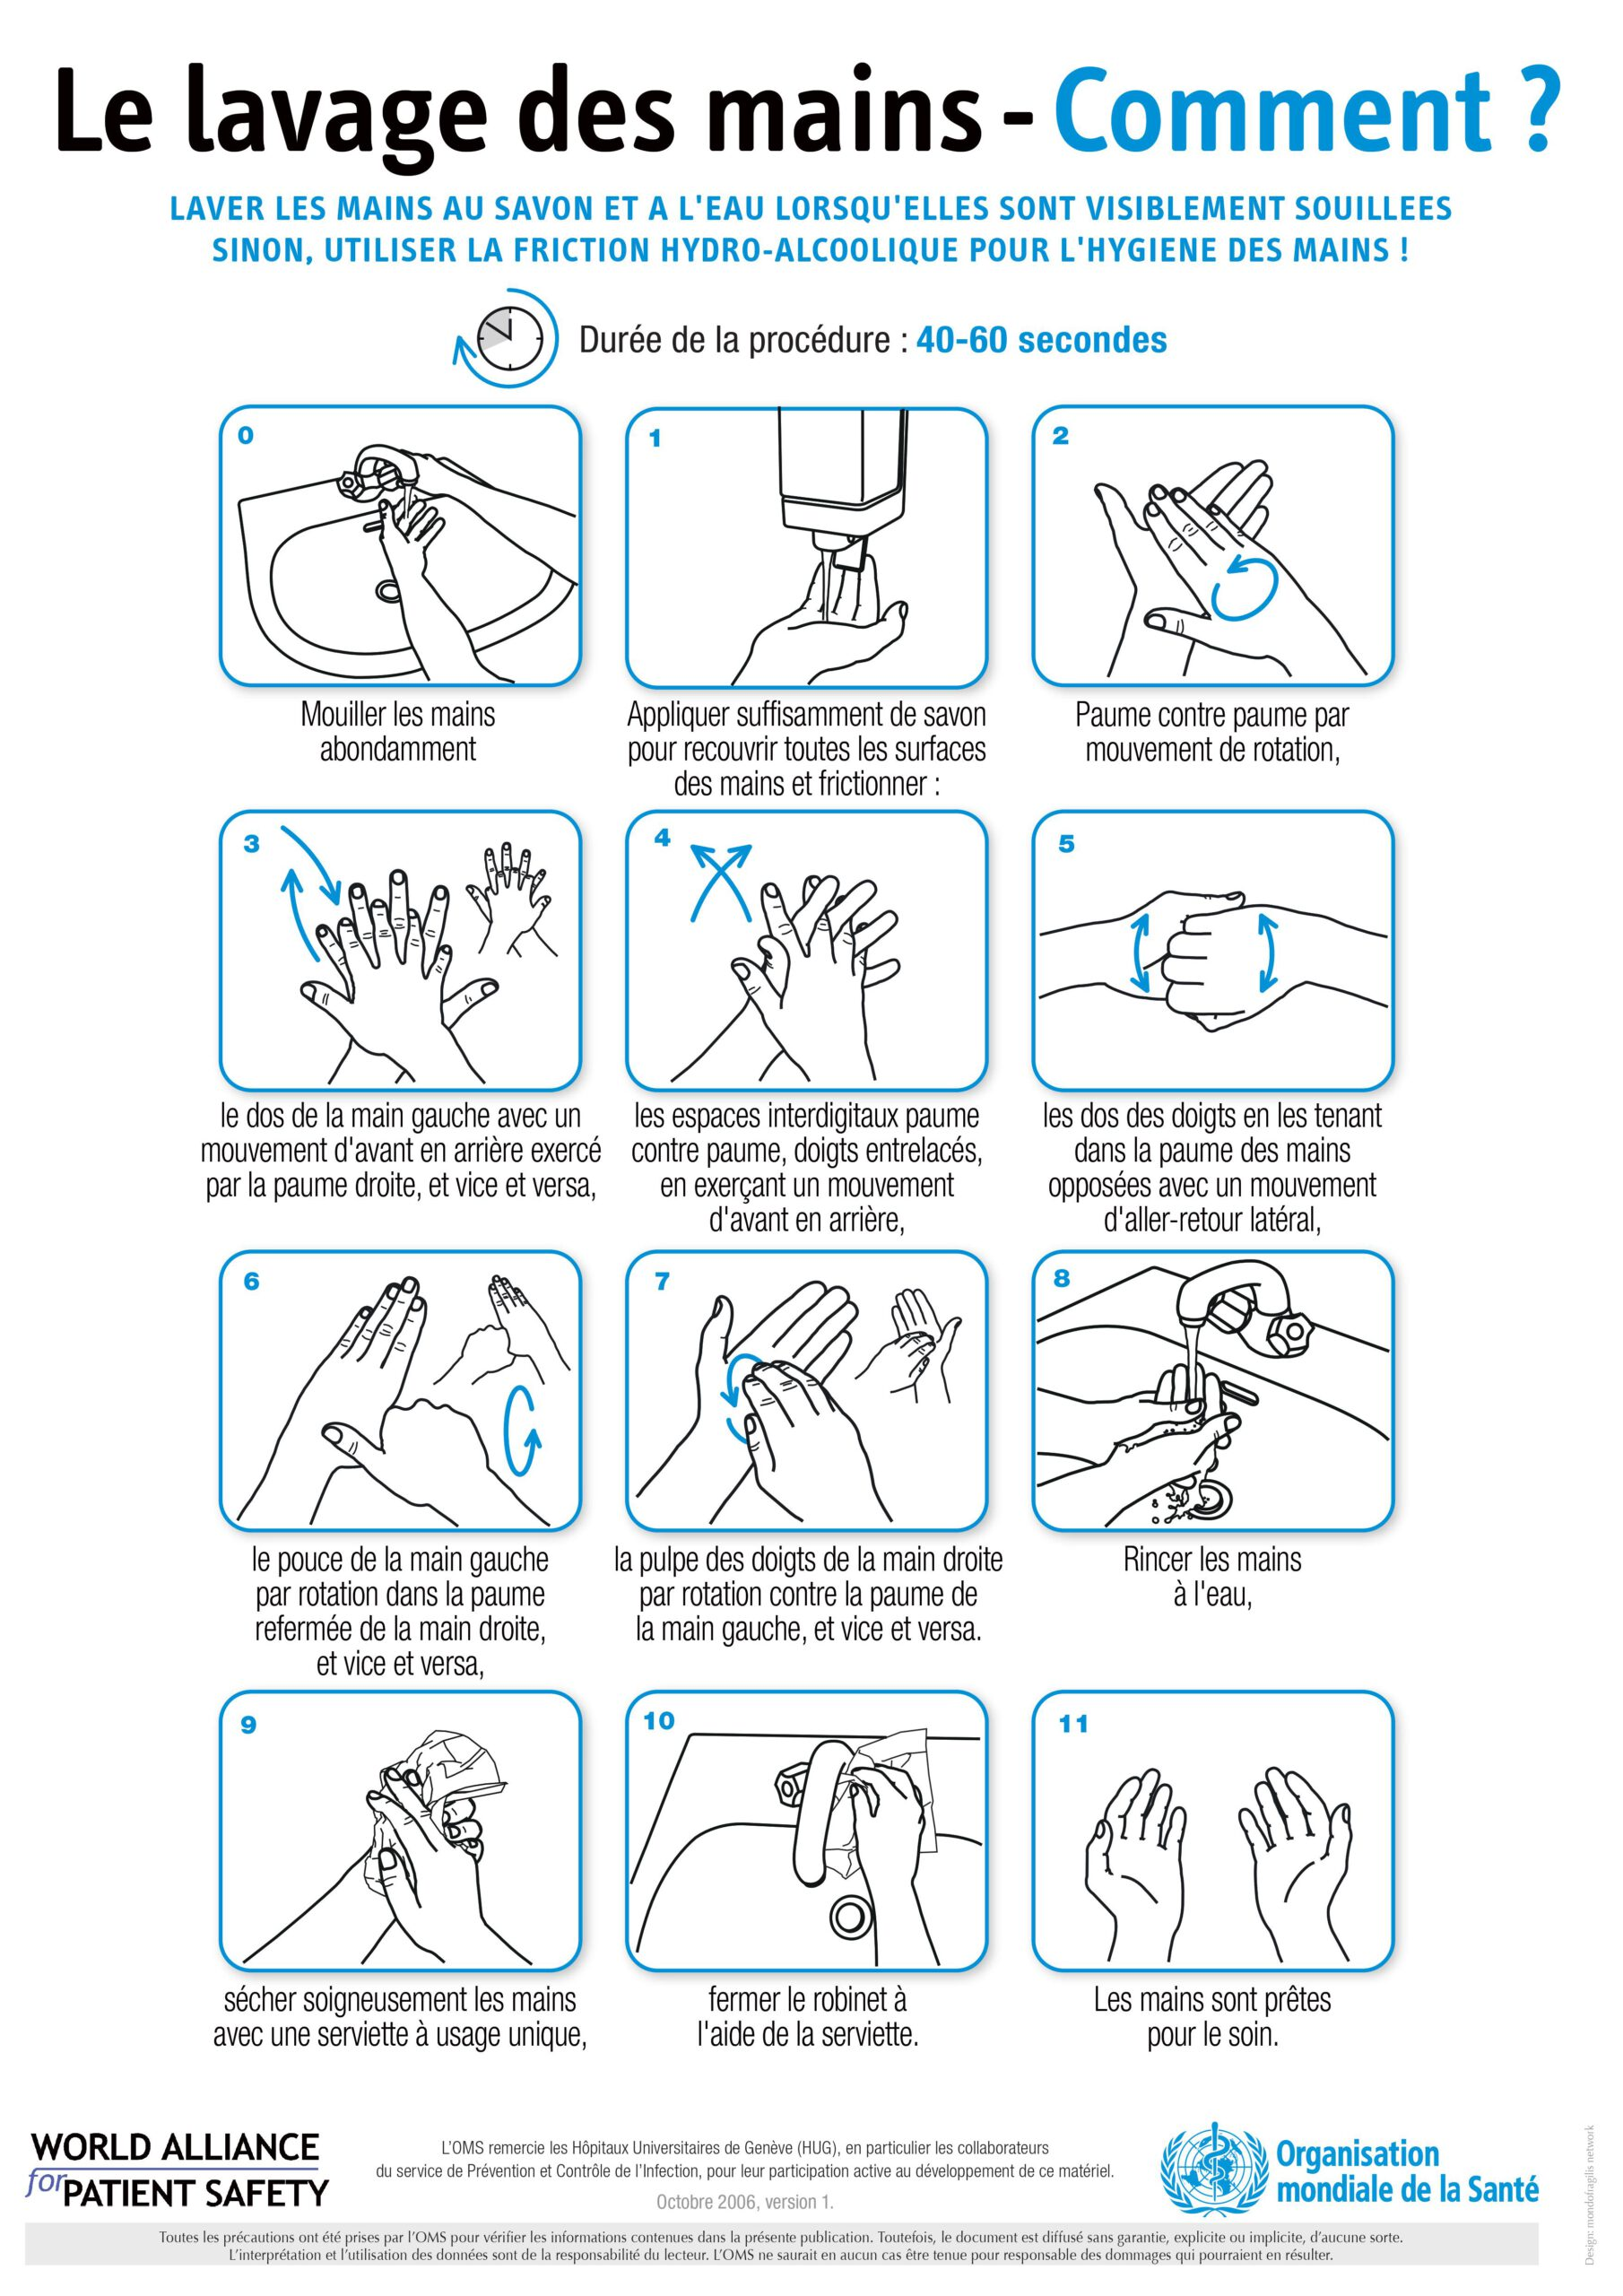
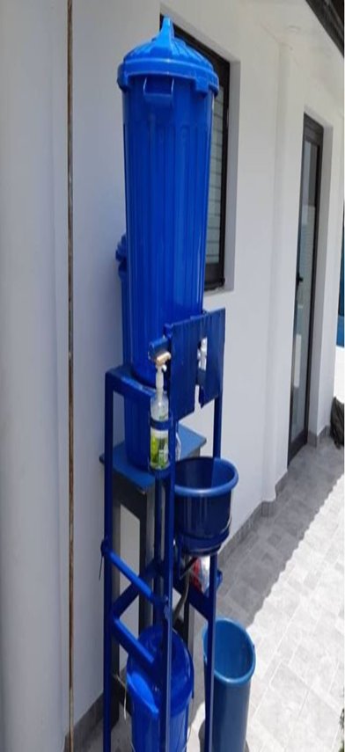
Dispositif des lavage des mains

Slide 7
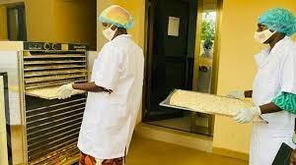
Hygiène du personnel
Mesures barrières (Hygiène vestimentaire)
Tenue de travail | finalité | consignes
Veste, pantalon, blouse | Protection des denrées et du personnel | A porter en zone de fabrication (doivent être toujours propre)
coiffe | Prévenir les chutes de cheveux dans les denrées | A jeter dès la sortie en zone de production
masque | Eviter toutes contaminations | A conserver zone de production
Gants | Eviter toutes contaminations | A jeter dès la sortie da zone de production
epices’sn

Slide 8
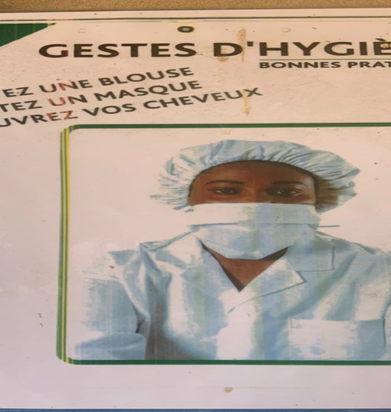
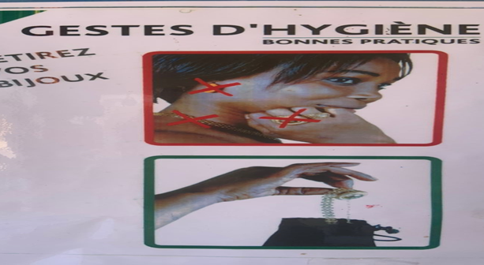
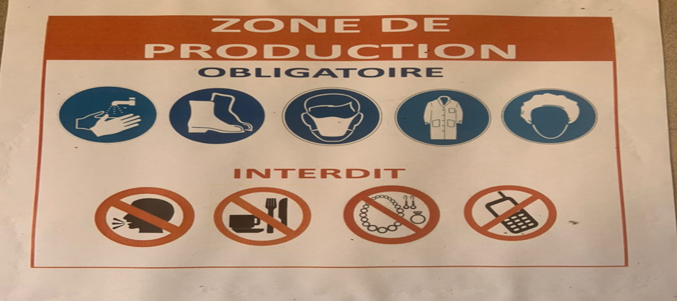

Slide 9

Nettoyage/ désinfection matériels et locaux
Pourquoi ?
Seul moyen pour garantir la salubrité de l’entreprise et du matériel.
Evaluer la situation hygienique initiale des lieux
Mettre en place un plan de nettoyage
Veillez au respect des protocols de lavage
Responsabiliser le personnel
Ce qu’il faut faire

Slide 10


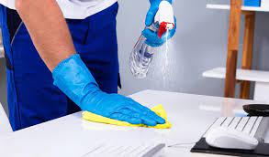
Quelques definitions
Nettoyage: action d’enlever les souillures physique et chimiques afin de faciliter la desinfection
Desinfection : action d’eliminer les microorganismes
epices’sn

Slide 11
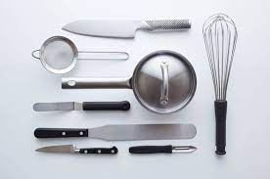
Construction du plan de nettoyage
Methode QQOQCP
identifier toutes les surfaces et tous les equipements
regrouper en lots
Quoi ?
Surfaces | Exemples
Locaux | Sols, mures, portes,…
Materiel | Petits ustensiles, moules de fabrication,…
Machines | Machines de production
Structures | Tables, tiroirs, structures inox, plan de travail,…

Slide 12


Methode QQOQCP
Qui?
permet
De definir un responsable par lot
Le personnel de production doit etre responsabilise meme si le nettoyage/desinfection est externalise
epices’sn

Slide 13
Methode QQOQCP
Definir le lieu
Definir a quel moment
Definir a quelle frequence
permet
Ou ? Quand ?
epices’sn

Slide 14
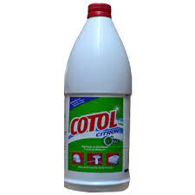
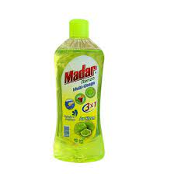
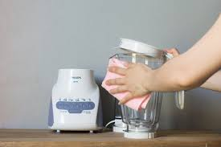
Methode QQOQCP
De decrire la procedure de nettoyage/desinfection:
Quel materiel utilise
Action mecanique (demontage, brossage, raclage,…)
Action chimique: concentration des produits
Comment ?
permet
epices’sn

Slide 15

Methode QQOQCP
De s’assurer de la proprete visuelle
De s’assurer de la proprete microbiologique
Permet
Pourquoi?
epices’sn

Slide 16


Slide 17
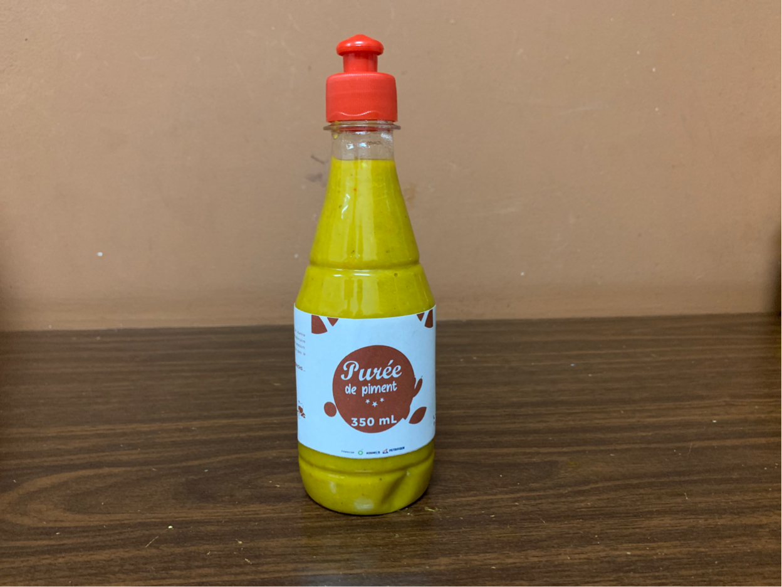
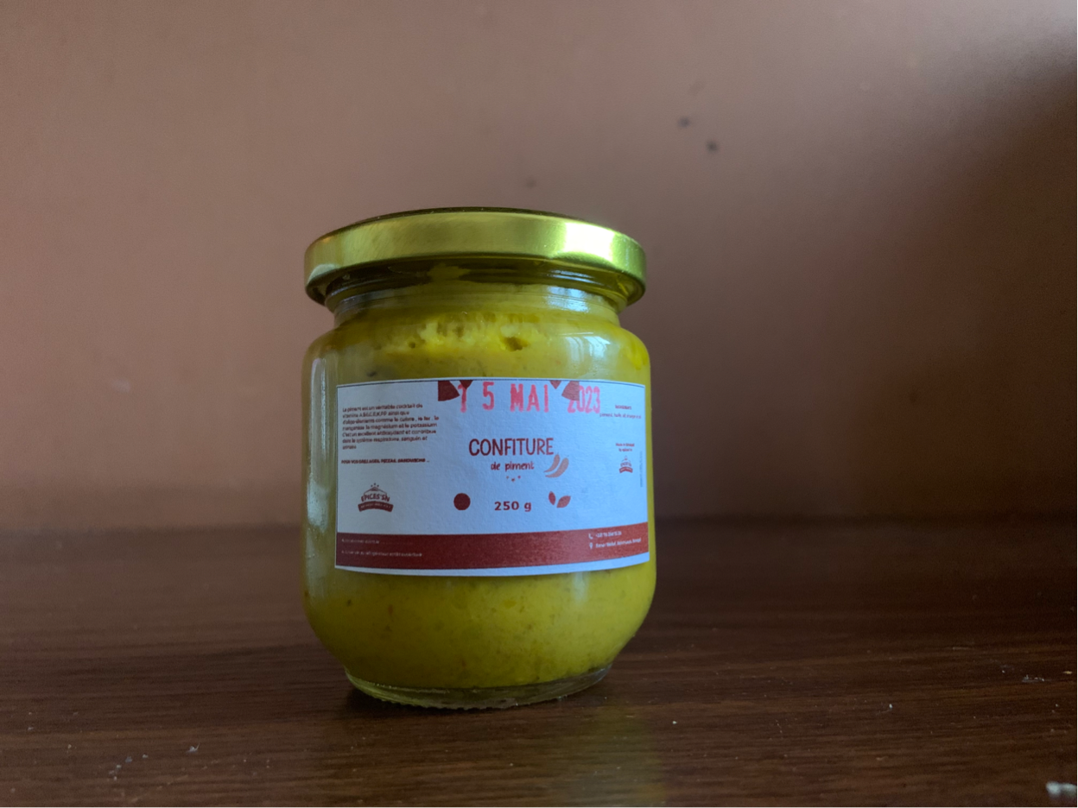

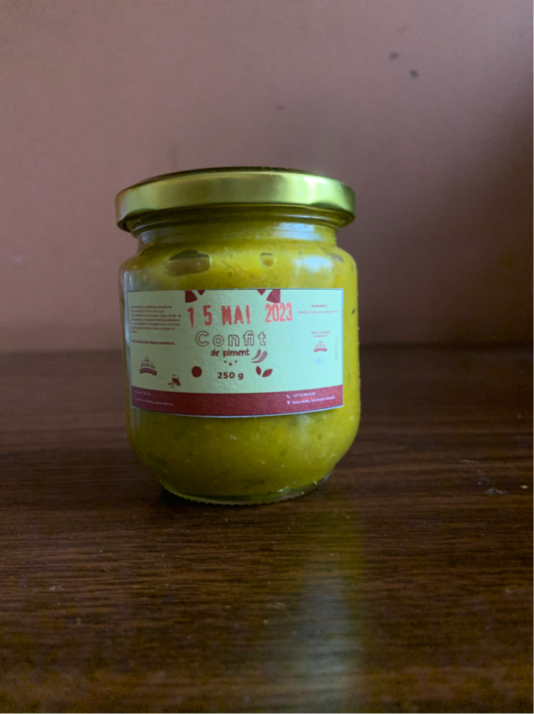
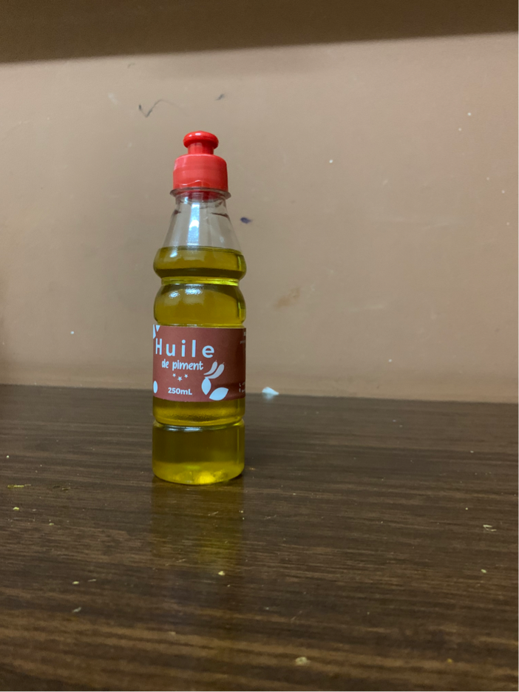
contact: 773584239 /763581526
mail: epicesenegal@gmail.com

